Slide 1

Die LU-Zerlegung
Aleksandre Kandelaki, Matthias Staritz, Benjamin Liertz
Technische Universität München
Fakultät für Informatik
Garching, 16.August 2021

Slide 2
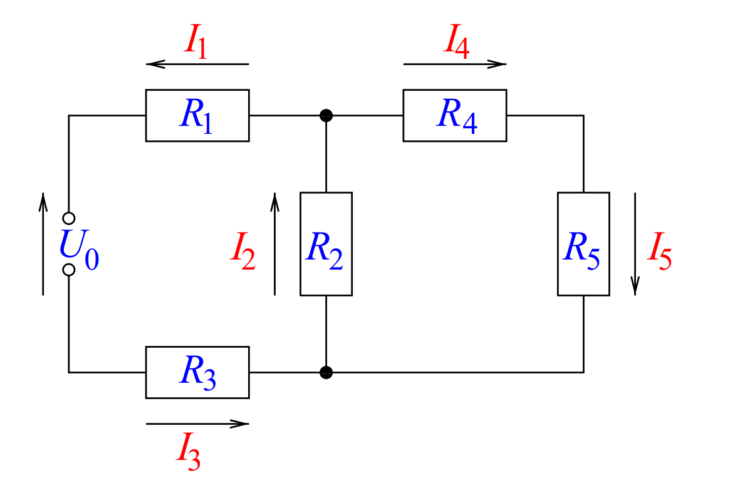
Einleitung

Slide 3
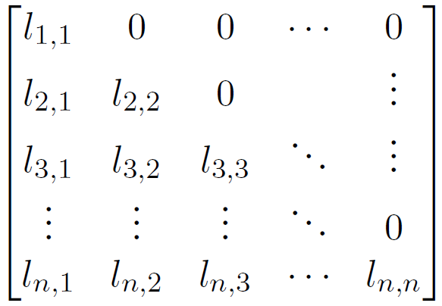
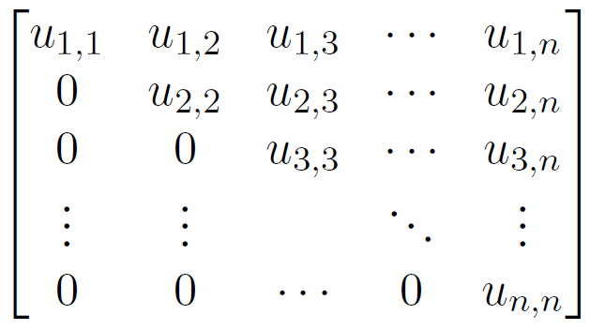
Einleitung
Untere Dreiecksmatrix:
Obere Dreiecksmatrix:

Slide 4
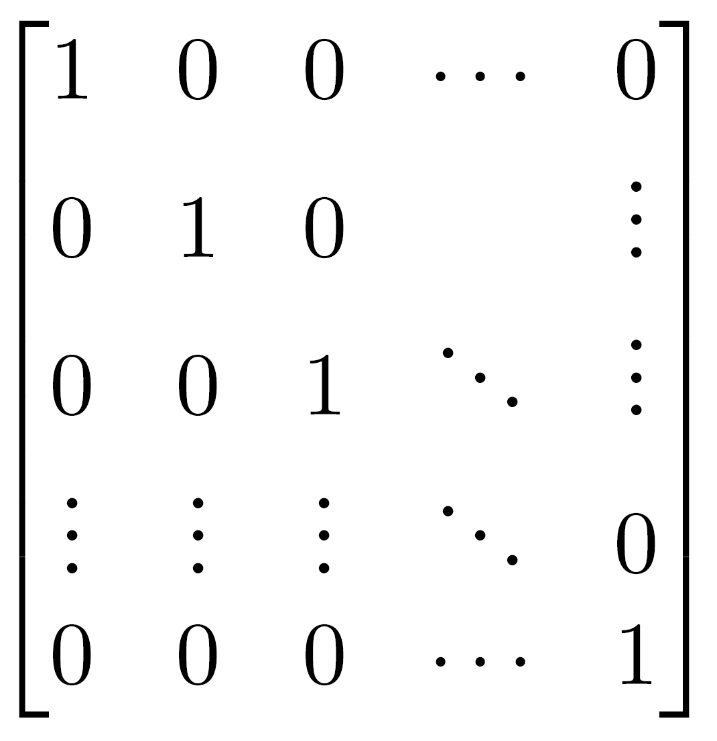
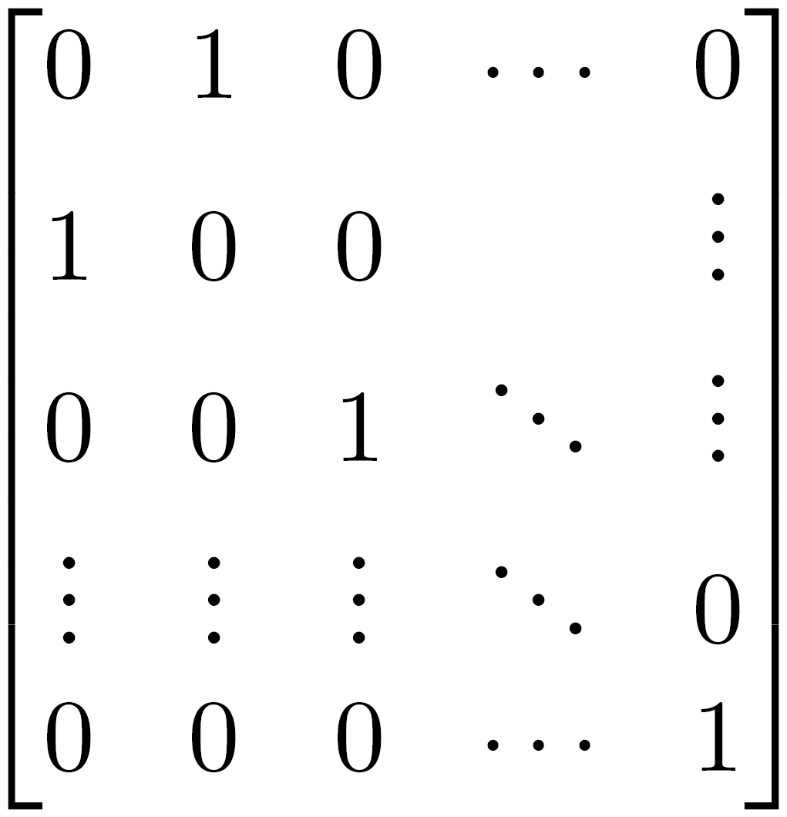
Einleitung
Einheitsmatrix:
Pivotmatrix:

Slide 5
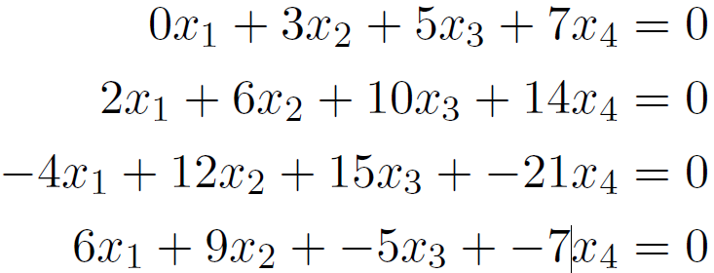
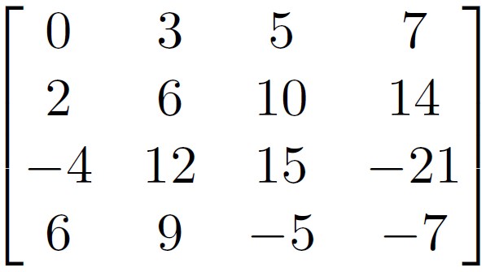
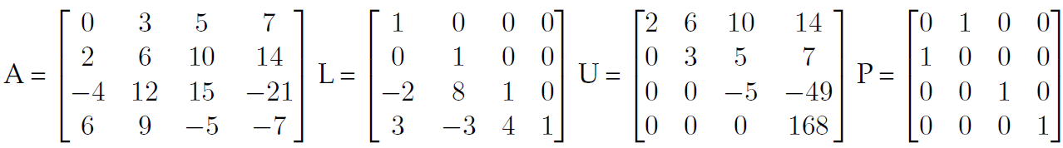
Lineares Gleichungssystem als Beispiel
Lineares Gleichungssystem:
Koeffizientenmatrix A:
Ergebnis der LU-Zerlegung:

Slide 6
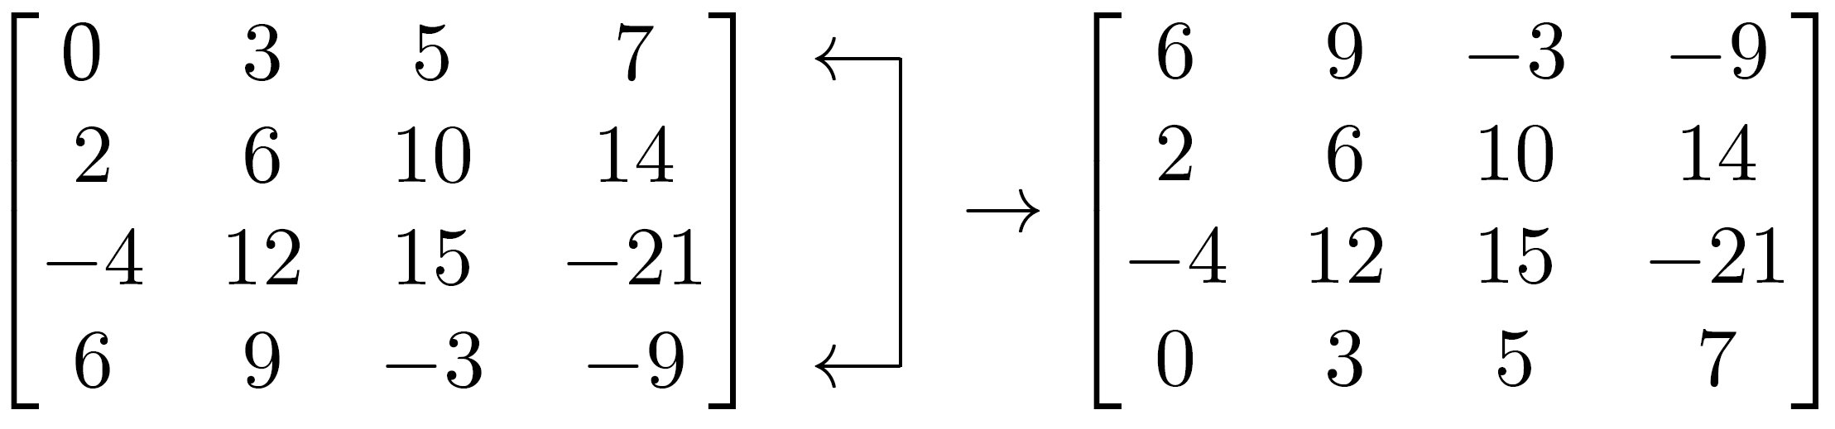
Lösungsansatz
Beispiel für Zeilenvertauschungen
Von Aleksandre Kandelaki, Matthias Staritz und Benjamin Liertz

Slide 7
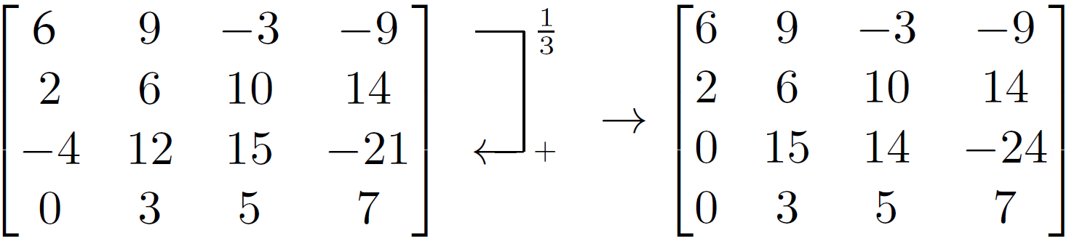
Lösungsansatz
Beispiel für Zeilenaddition mit Faktor
Von Aleksandre Kandelaki, Matthias Staritz und Benjamin Liertz

Slide 8
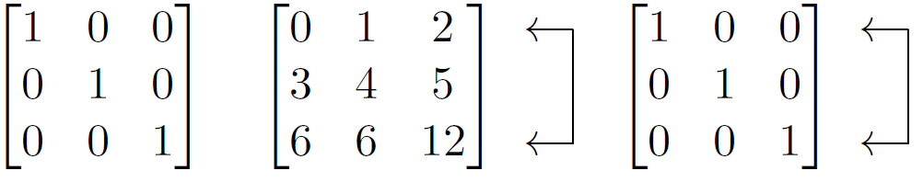
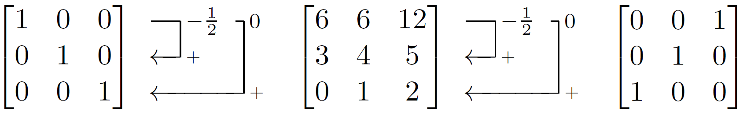
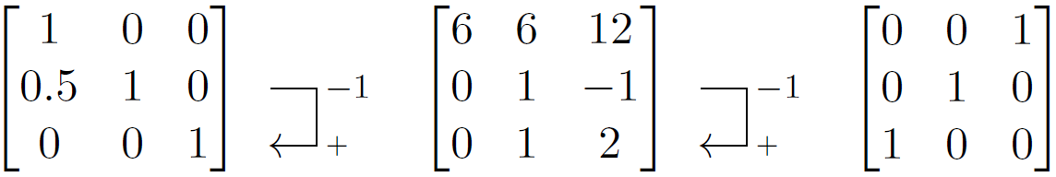
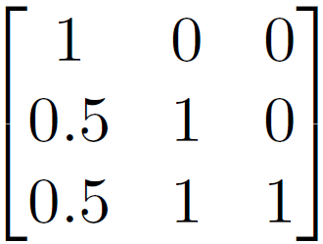
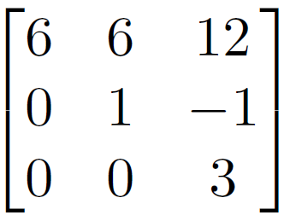
L
U
P
Von Aleksandre Kandelaki, Matthias Staritz und Benjamin Liertz

Slide 9
Genauigkeit
Absorption:
Auslöschung:
1000000,00f + 0,01f = 1000000,00f
1000000,1f − 1000000,0f = 0,125f != 0,1f

Slide 10
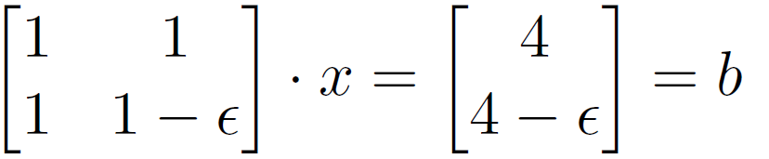
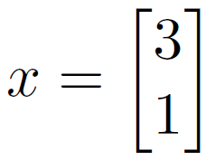
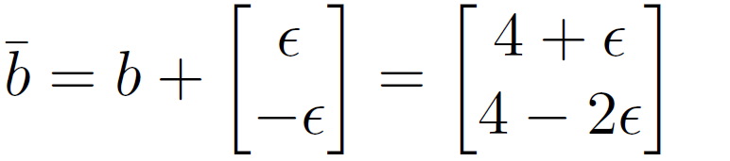
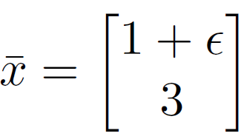
Kondition Beispiel
Lineares Gleichungssystem:
Lösung:
Störung der rechten Seite mit 0 < ϵ ≪ 1
Lösung:

Slide 11
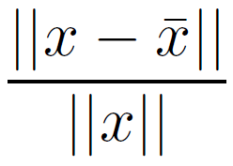
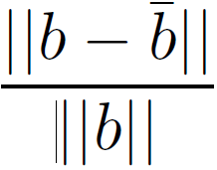

Relativer Fehler
Relativer Fehler:
Relative Störung:
Kondition:
Störung in b:

Slide 12
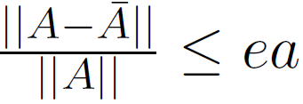
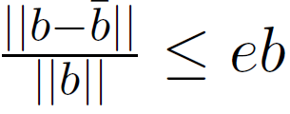
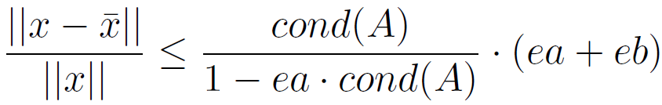
Relativer Fehler
Relative Störung in A:
Relative Störung in b:
Störung in A und b:

Slide 13
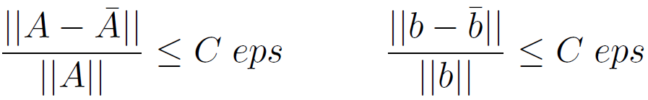
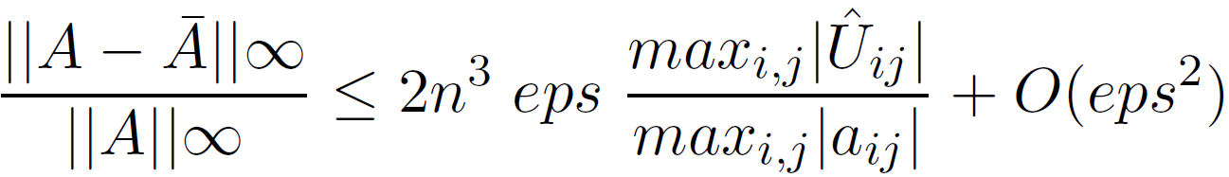
Stabilität
Beschränkung der Störung:
Störung in b:
Störung in A und b:

Slide 14
Performance
Perf Tool hat uns das Vektorisieren erleichtert
Die LU-Zerlegung ist stark vektorisierbar
Zeilenvertauschung
Kopieren von A in U
Addieren von vielfachen einer Zeile auf eine Andere
Die gute Schleifenlogik reduziert Cache-Misses
A[0][0]
A[0][1]
A[0][n]
A[1][0]
A[1][1]
A[1][n]
A[2][0]
A[2][1]
A[2][n]
A[n][0]
A[n][1]
A[n][n]

Slide 15
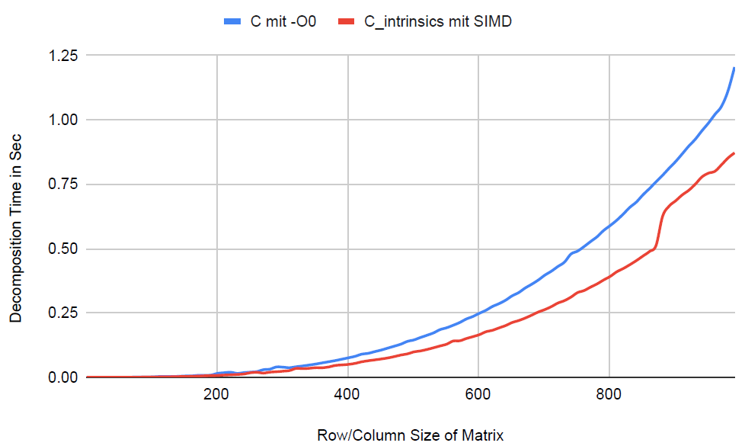
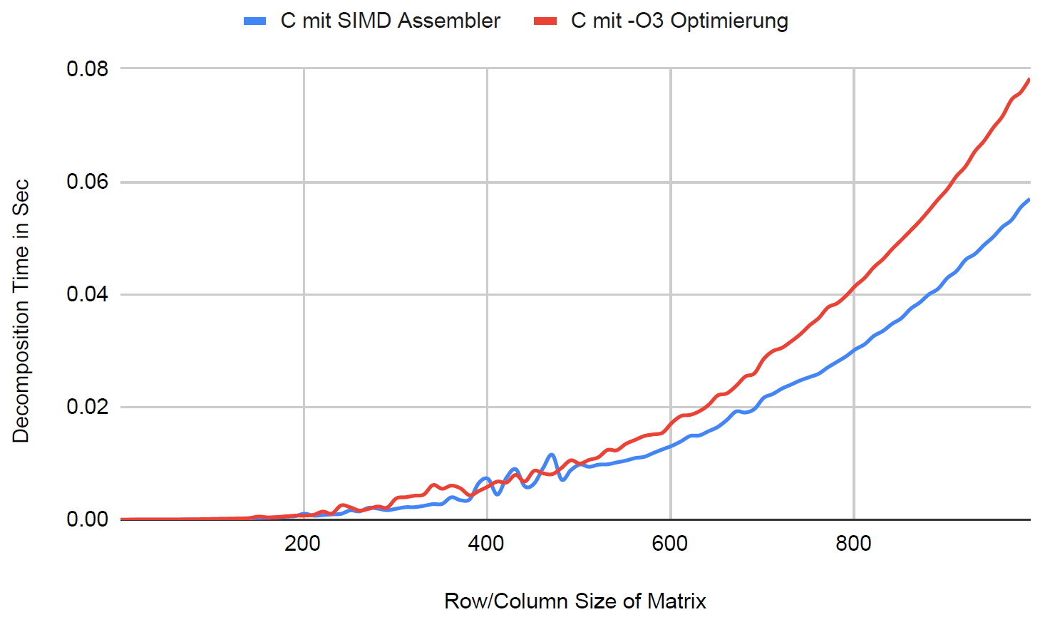
Einige Ergebnisse

Slide 16
Matrixgröße | Assembler | Assembler + SIMD | Speedup
500x500 | 0.019841 | 0.006468 | ≈ 30.6
1000x1000 | 0.161224 | 0.055287 | ≈ 2.9
2000x2000 | 1.359814 | 0.671388 | ≈ 2.0
4000x4000 | 11.823209 | 6.975800 | ≈ 1.7
10000x10000 | 192.002399 | 113.115672 | ≈ 1.7

Slide 17
Zusammenfassung
LU-Zerlegung zerlegt eine Matrix in zwei Dreiecksmatrizen
Stets nur eine Lösung, wenn L Matrix in der Diagonale nur 1-er enthält
LU-Zerlegung wird meistens für Matrixinversion angewendet
Es kommt bei einem naiven Verfahren zu sehr grossen Rundungsfehlern
Pivotisierung ist entscheidend für die Genauigkeit
Durch Vektorisierung kann man einen kompetenten Speedup erreichen

Slide 18
Danke für Ihre Aufmerksamkeit !

